Slide 1
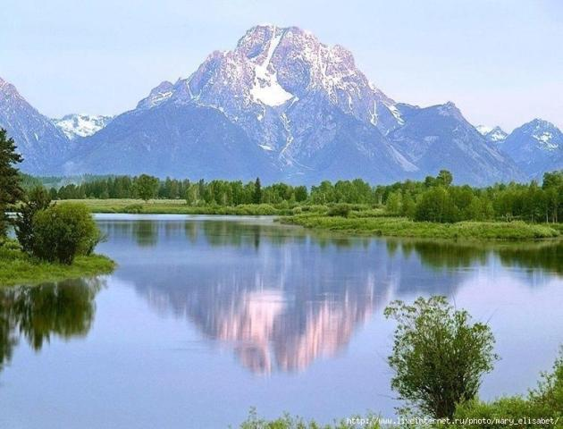

Тема уроку:
Без води нема
життя.
Властивості води.
Вода – розчинник.

Slide 2


Ключові слова
Розчинник
Розчин
Розчинні речовини
Нерозчинні речовини

Slide 3
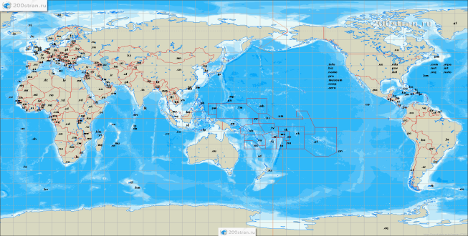

Slide 4
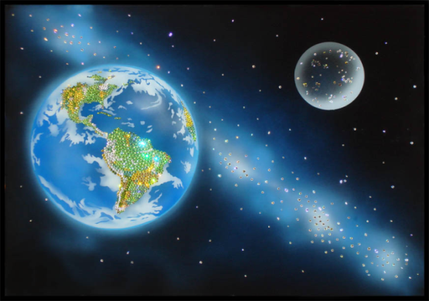

Slide 5
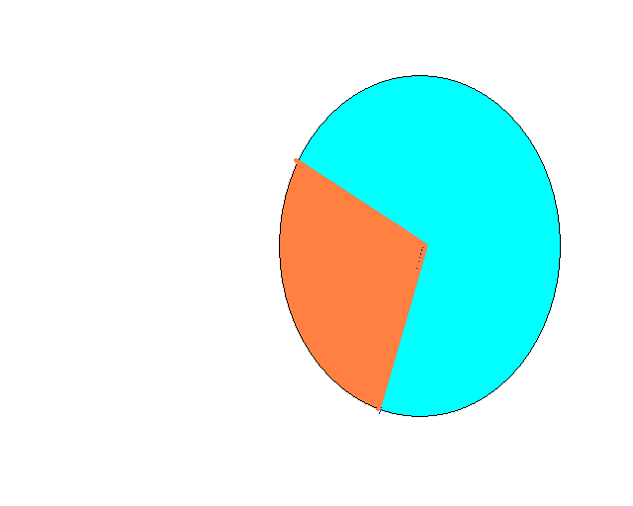
Відношення води до суші
Води -71 %
Вода рік, озер, яку ми використовуємо лище 0,01 % від усіх запасів Світового Океану

Slide 6

Вода міститься під землею у…
Джерелах
Колодязях
Криницях
Це отвори для добування підземної води

Slide 7
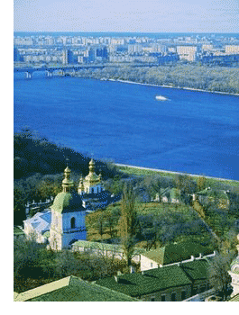
Вода є на суші
Річки
Озера
Моря
Океани

Slide 8
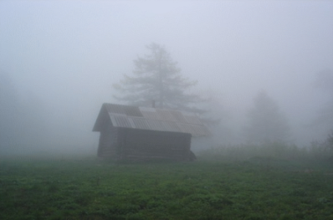
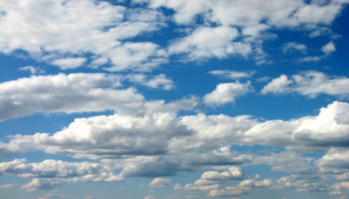
Вода є у повітрі
Тумани
Хмари
Дощ

Slide 9
Висновок:
Вода міститься не тільки у водоймах -на суші, у повітрі , але й у айсбергах, льодовиках,
снігових покривах гір

Slide 10
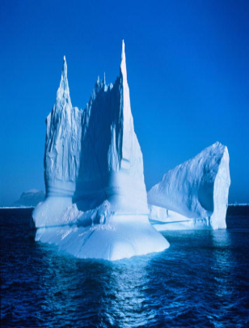
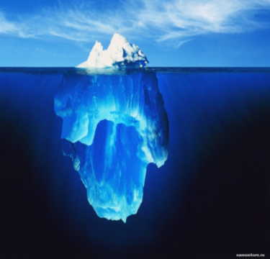

Slide 11
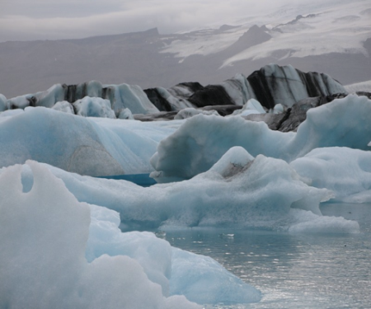

Slide 12
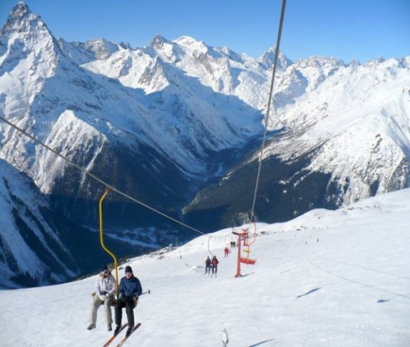

Slide 13
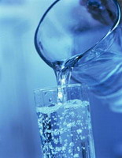
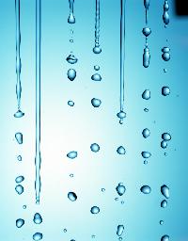

Slide 14
Властивості води:
прозора
текуча
безбарвна
вода
Без запаху
При нагріванні розширюється
Не має форми
При охолодженні стискається

Slide 15
Вода- розчинник
Розчинні речовини
Сіль, цукор, кислоти, спирт,кисень,вуглекислий газ, аміак
Нерозчинні речовини
Пісок, глина, крохмаль, крейда ,олія, бензин,гас

Slide 16
Домашнє завдання
Прочитати статті і дати відповіді на запитання стор. 91-93
Знайти цікавинки про воду: як вода лікує, що таке магнітна вода, що таке тала вода

